Slide 1
GITHUB PROJECT
조장 오예린
조원 김 호
조원 김도영
I 조

Slide 2
계획 및 목표
GITHUB PROJECT
자바 언어 사용
기존 소스코드 Fork해 수정할 예정
자바 스윙을 이용한 화면 구성
I 조

Slide 3
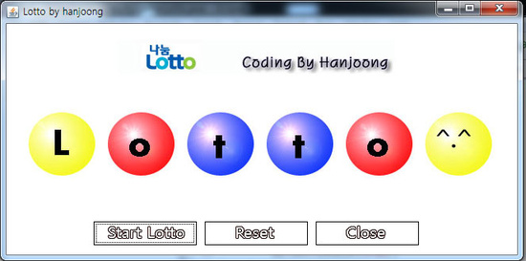
초기 포크한 자료

Slide 4
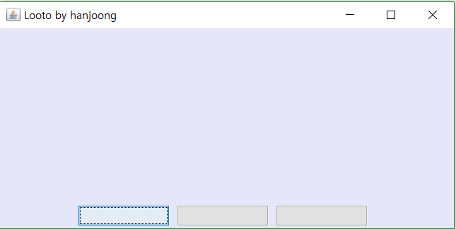
포크한 자료 실행 결과

Slide 5
GITHUB PROJECT
개선사항 및 발전사항
그래픽 개선 - 메뉴, 이미지 파일
중복 없는 로또 번호 생성
번호 삭제기능 – 원치 않는 숫자 교체 기능
로또 번호 비교 기능 – 맞은 개수와 꽝 출력
I 조

Slide 6
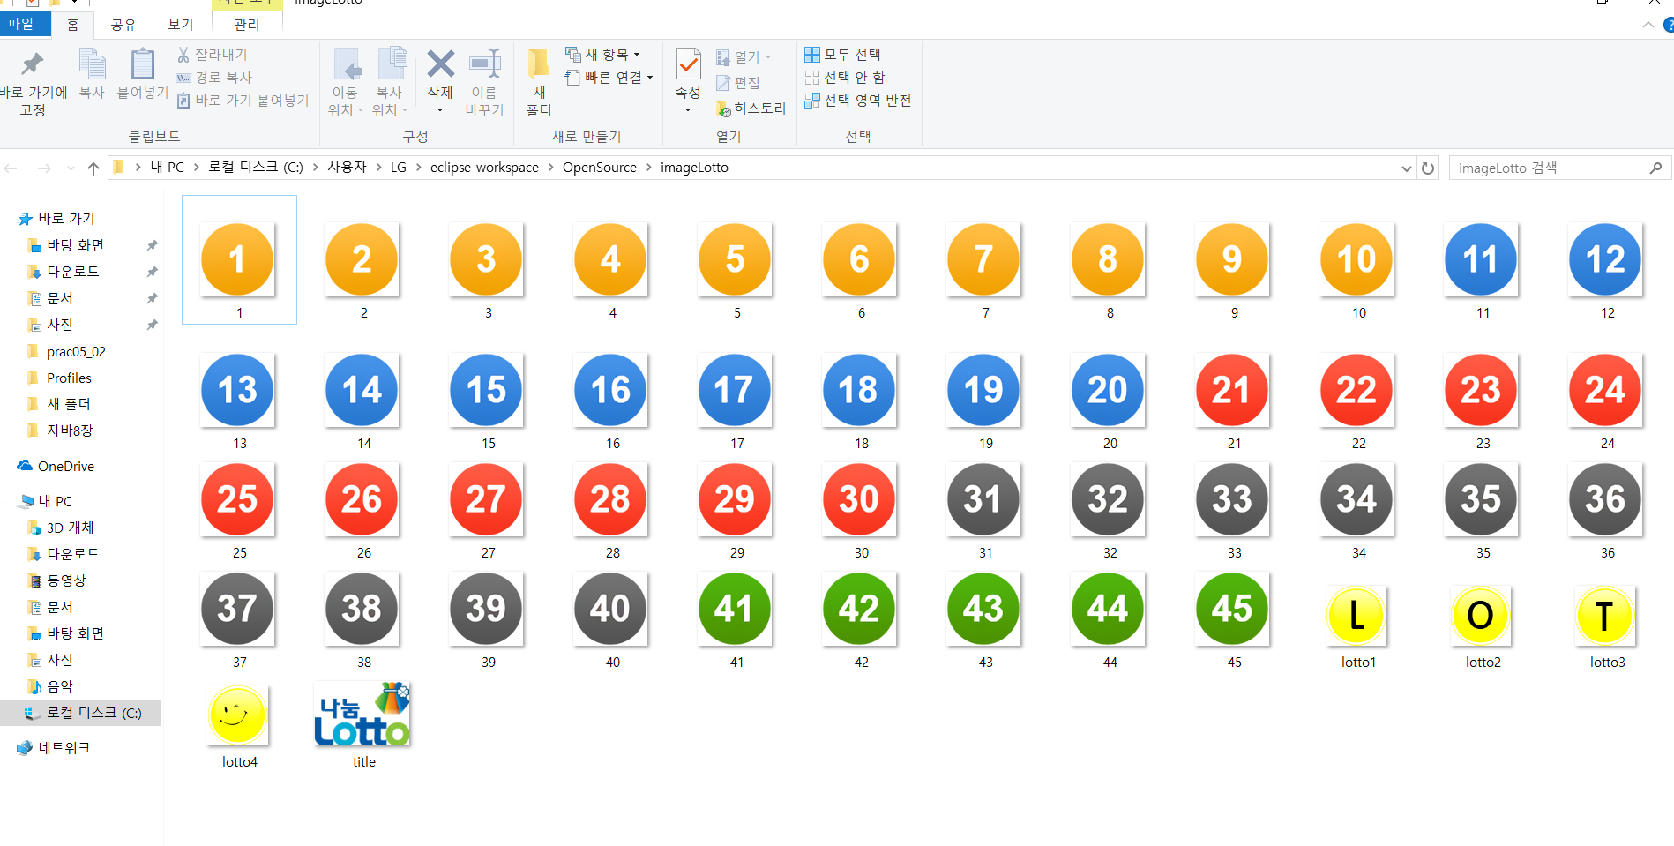
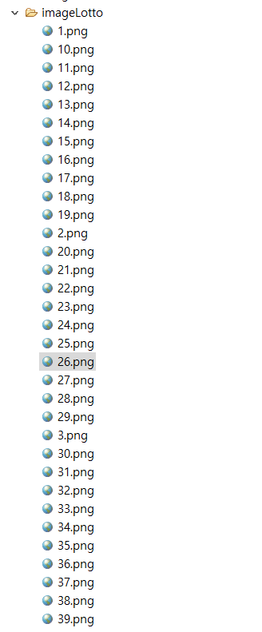
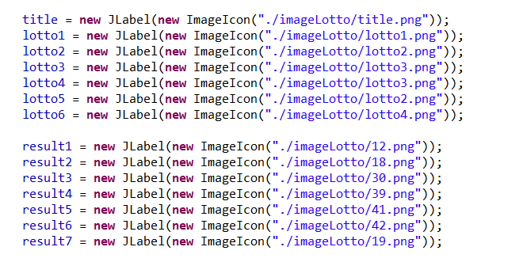
버전 v1

Slide 7
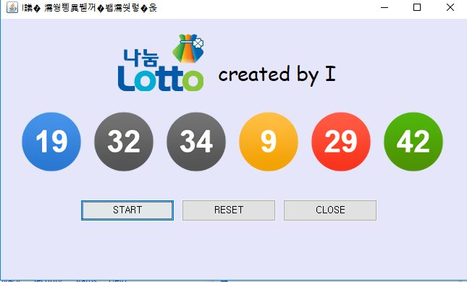
버전 v1

Slide 8
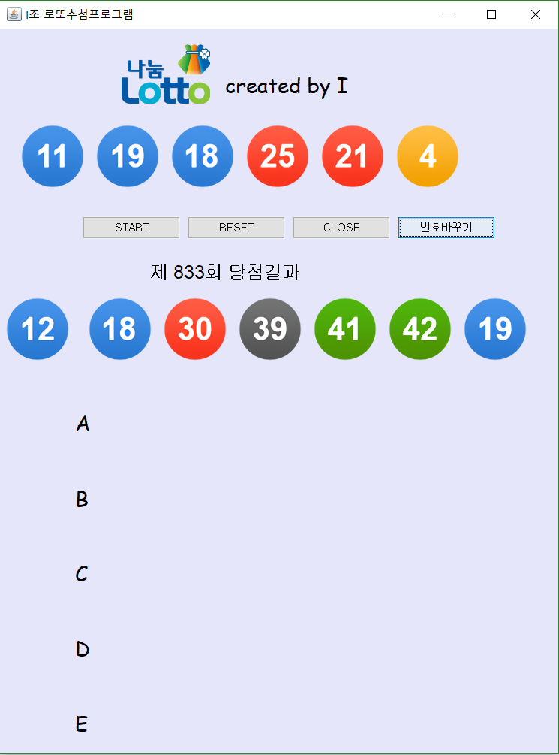
버전 v1.1

Slide 9
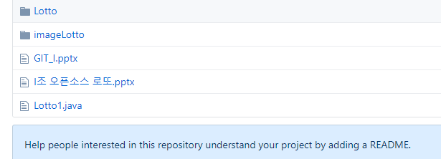
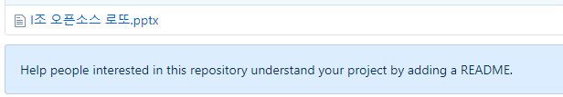
문제 v1.1

Slide 10
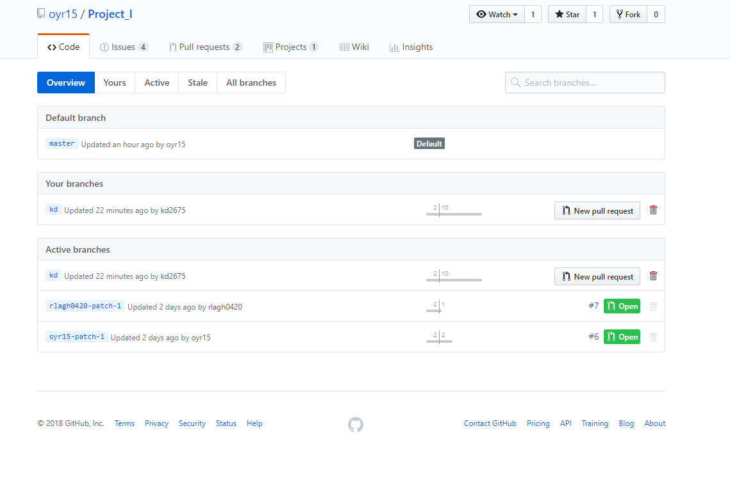
해결 v1.1

Slide 11
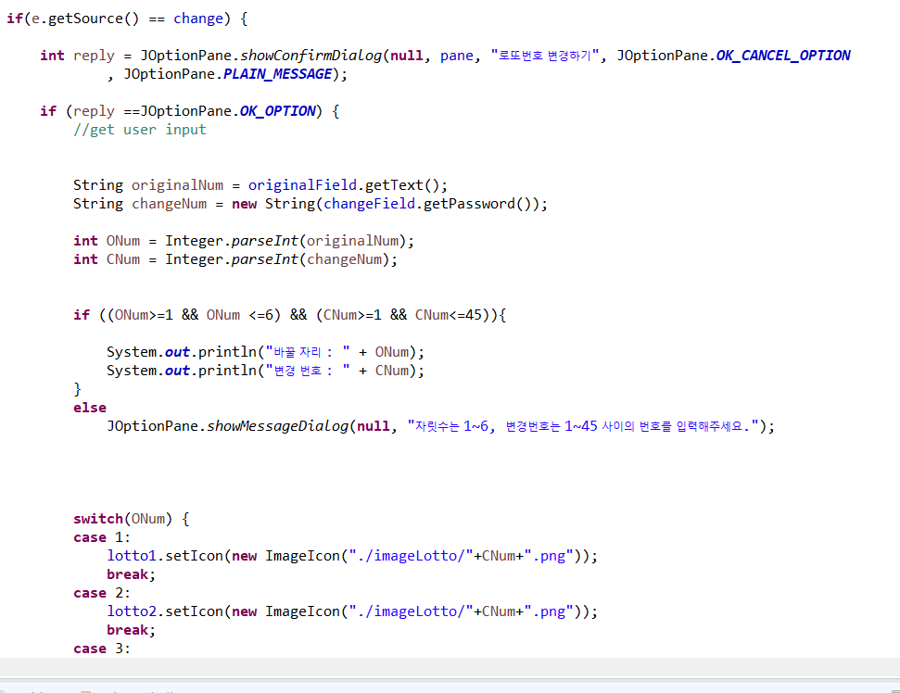
로또 번호 바꾸기
버전 v1.1.1

Slide 12
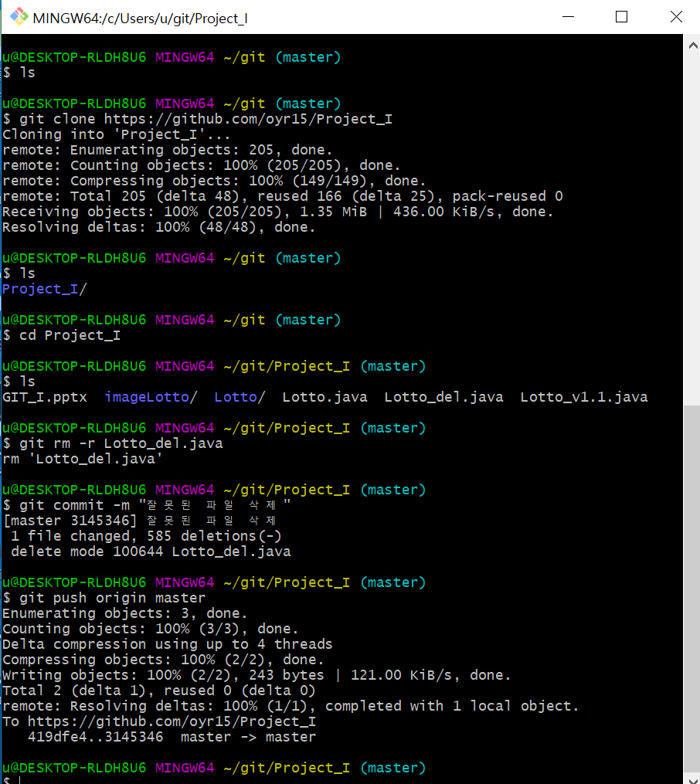
작업 환경 –조장 오예린

Slide 13
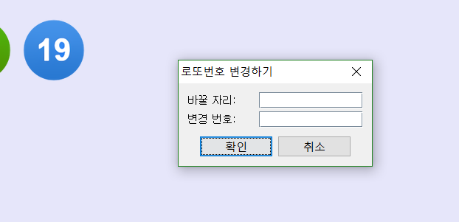
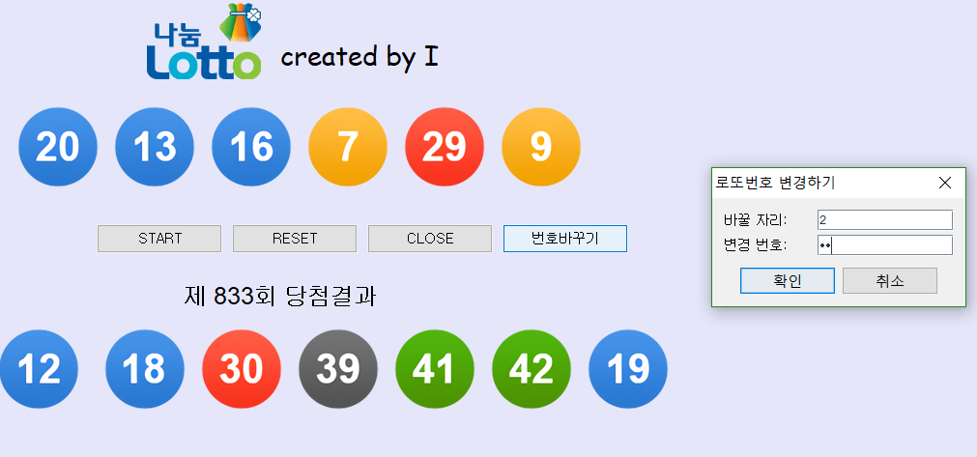
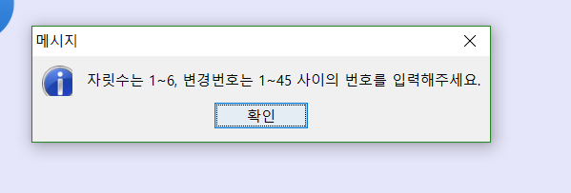
버전 v1.1.1

Slide 14
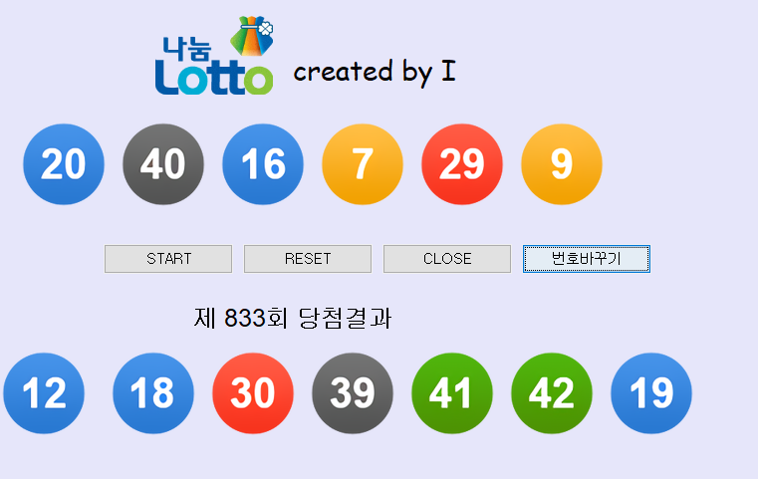
버전 v1.1.1

Slide 15
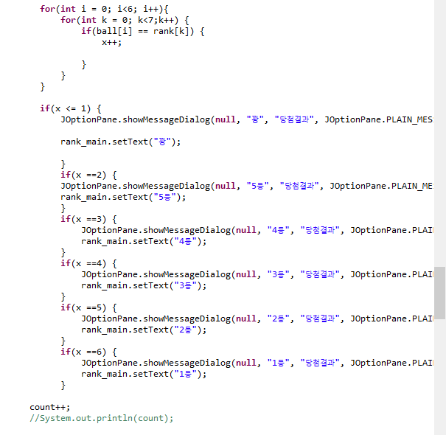
버전 v1.1.2
당첨 구현

Slide 16
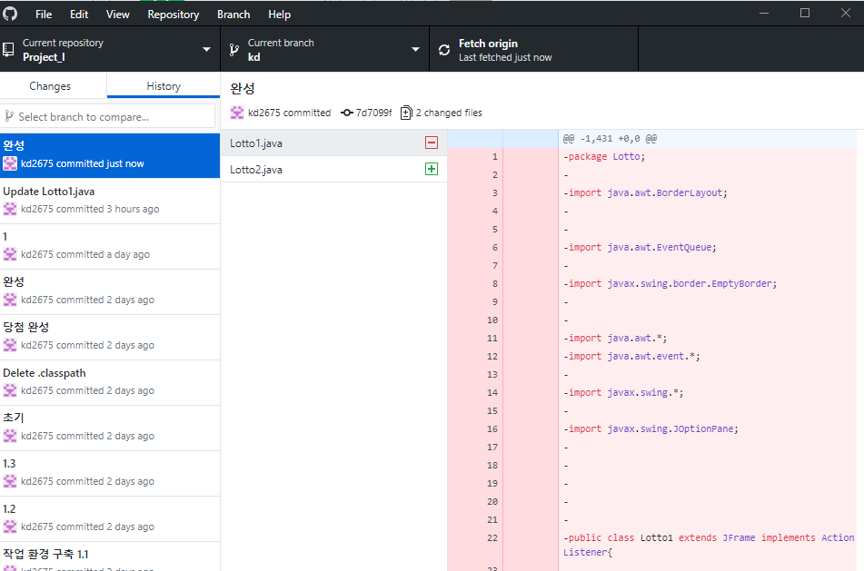
작업 환경 –조원 김도영

Slide 17
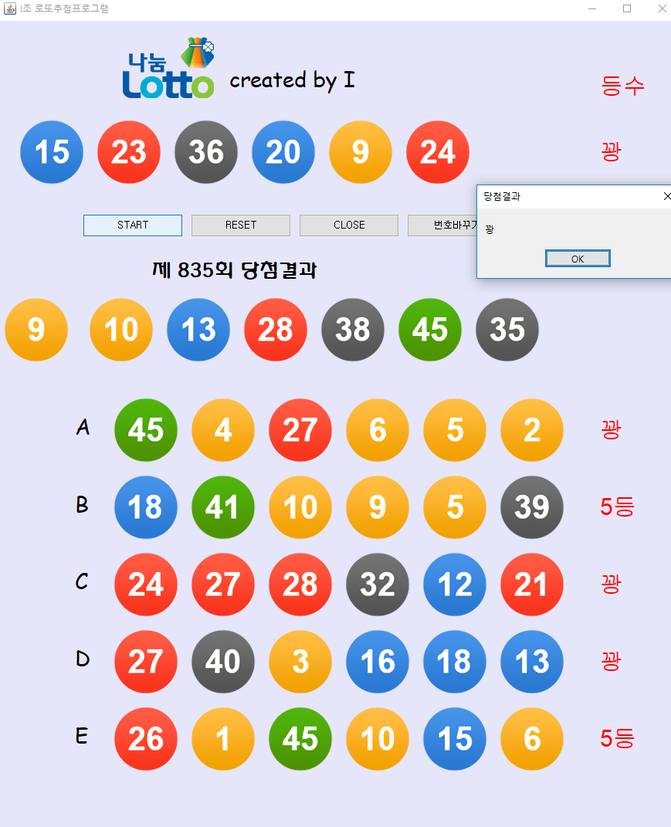
당첨 구현
버전 v1.1.2

Slide 18
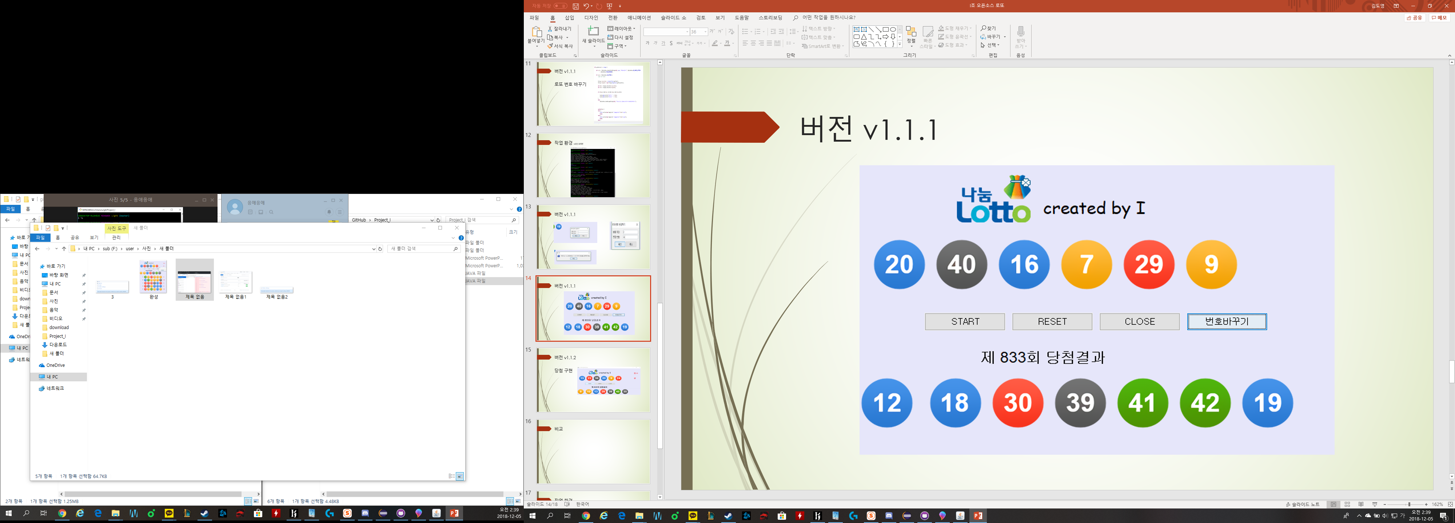
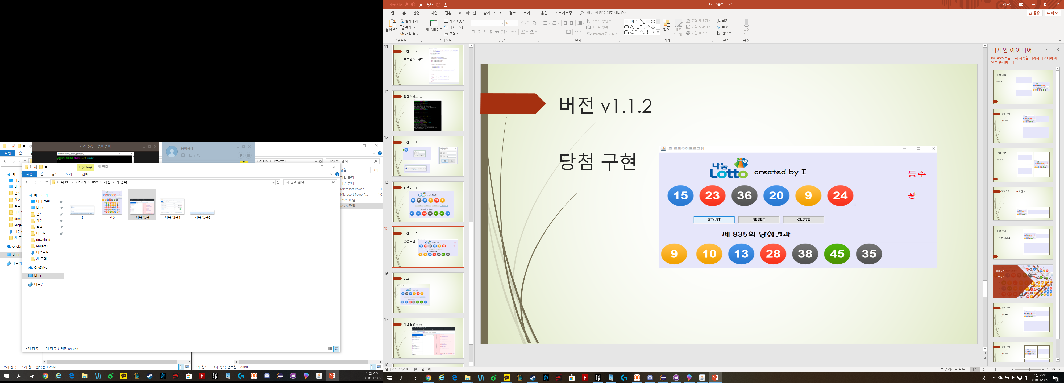
비교
바꾸기 구현

Slide 19
버전 v2.0

